Slide 1
API REST
Altas, modificaciones y bajas

Slide 2

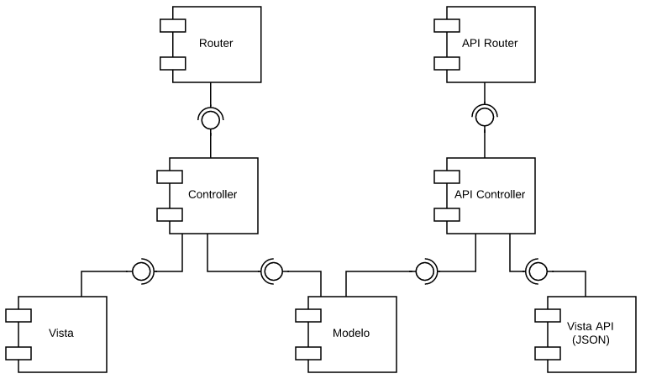
Arquitectura MVC para REST
REPASO

Slide 3
Arquitectura MVC y MVC para REST
REPASO

Slide 4
Lista de tareas (nuestros pendientes)
Completamos los servicios que faltan
Borrar Tarea
Agregar Tarea
Actualizar Tarea
Agregamos nuevos endpoints

Slide 5
Lista de Tareas - ENDPOINTS
¿Qué servicios nuevos vamos a tener?
Borrar Tarea (recurso tareas)
(DELETE) /api/tareas/:ID
Agregar Tarea (recurso tareas)
(POST) /api/tareas
Actualizar Tarea (recurso tareas)
(UPDATE) /api/tareas/:ID

Slide 6
Borrado de un recurso (DELETE)

Slide 7
TareasApiController - Borrado de Tarea
Borrar Tarea (recurso tareas)
(DELETE) /api/tareas/:ID
// TareasApiController.php
public function deleteTask($params = []) { $task_id = $params[':ID']; $task = $this->model->getTask($task_id); if ($task) { $this->model->deleteTask($task_id); $this->view->response("Tarea id=$task_id eliminada con éxito", 200); } else $this->view->response("Task id=$task_id not found", 404); }

Slide 8

Resultado
https://gitlab.com/unicen/Web2/livecoding2019/bolivar/todo-list/commit/71ab6015ed99da7015b31065539d8a515681f4ca

Slide 9
Creación de un recurso (POST)

Slide 10

¿Cómo enviamos los datos?
Agregar Tarea (recurso tareas)
(POST) /api/tareas
Para trabajar con APIs REST, esperamos
los datos en formato JSON
Para la estructura del dato, usamos la misma de salida:
{
"titulo": "Tarea API Rest",
"descripcion": "Una tarea creada desde la API",
"prioridad": 5
}

Slide 11
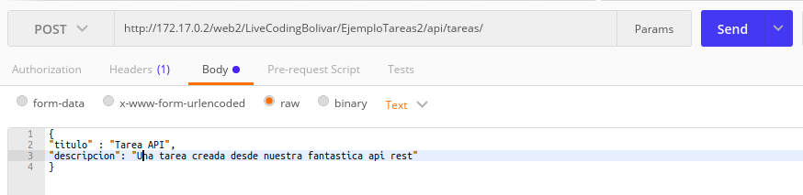
Enviando desde POSTMAN
Hacemos un POST y escribimos nuestro objeto JSON en el body de la solicitud.

Slide 12
¿Cómo recibimos los datos?
Leer el cuerpo del mensaje
file_get_contents("php://input");
Permite leer la entrada enviada en formato RAW
Similar a $_POST, excepto que:
No es un arreglo, es un string de los datos crudos
No importa que verbo se uso (POST, GET, PUT, ...)
Convertir el string recibido a JSON
json_decode("string de un json");
Devuelve un objeto JSON

Slide 13
APIController - Parsear la entrada
APIController
Definimos una clase abstracta, común para todos los servicios para encapsular los métodos comunes:
abstract class ApiController { protected $model; // lo instancia el hijo protected $view; private $data; public function __construct() { $this->view = new APIView(); $this->data = file_get_contents("php://input"); } function getData(){ return json_decode($this->data); } }
Lo agregamos al constructor de la clase base.
De esta manera esta disponible siempre que queremos usarlo
Usamos json_decode sobre la entrada
Notes:
Lo pasamos a la segunda parte donde NACE la necesidad de que hagan una clase padre abstracta.

Slide 14
TareasAPIController - Clase Concreta
TareasAPIController
Definimos la clase concreta que implementa el controlador para tareas:
class TaskApiController extends ApiController {
public function __construct() {
parent::__construct();
$this->model = new TaskModel();
}
//TBC
}
Notes:
Lo pasamos a la segunda parte donde NACE la necesidad de que hagan una clase padre abstracta.

Slide 15
Usando $data
Podemos acceder a los campos
$body->título
$body->descripcion
// TaskApiController.php public function addTask($params = []) { // devuelve el objeto JSON enviado por POST $body = $this->getData(); // inserta la tarea $titulo = $body->titulo; $descripcion = $body->descripcion; $tarea = $this->model->saveTask($titulo, $descripcion); }

Slide 16
Resultado
https://gitlab.com/unicen/Web2/livecoding2019/bolivar/todo-list/commit/648427ecdaed4ddf65fd67c53107fb6f2976a237

Slide 17
Modificación del recurso (PUT)

Slide 18
Lógica
Similar al POST
En lugar de crear una tarea, vamos a modificar una que ya existe.
Vamos a necesitar al :ID de la tarea a modificar.
¿Cual es la URL que vamos a crear?
Combina parametros y el acceso al body del request

Slide 19
Usando $data y $params
// TaskApiController.php public function updateTask($params = []) { $task_id = $params[':ID']; $task = $this->model->getTask($task_id); if ($task) { $body = $this->getData(); $titulo = $body->titulo; $descripcion = $body->descripcion; $finalizada = $body->finalizada; $tarea = $this->model->updateTask($task_id, $titulo, $descripcion, $finalizada); $this->view->response("Tarea id=$task_id actualizada con éxito", 200); } else $this->view->response("Task id=$task_id not found", 404); } ?>

Slide 20
Resultado
https://gitlab.com/unicen/Web2/livecoding2019/bolivar/todo-list/commit/959333fe6fc4844a944fafbe550bba7fdaa84ff8

Slide 21
Otras acciones del dominio

Slide 22
Parametros GET
Parámetros GET
/api/tareas?sort=prioridad&order=asc
Por parámetro GET recibe el valor de “sort” y “order”
Devuelve el arreglo de tareas ordenado por prioridad ascendente
/api/tareas/?pending=true
Por parámetro GET recibe el valor de “pending”
Devuelve el arreglo de tareas que NO están finalizadas

Slide 23
Subrecurso
/api/tarea/1/descripcion
Devuelve solo la descripción de la tarea

